Slide 1
Stocky
- Angry Raccoons-

Slide 2
Problema?
Impactul sitirlor negative/ positive asupra bursei de valori.

Slide 3
Solutia?
O aplicatie mobila pentru monitorizarea in timp real a evolutiei fluctuatilor de la bursa.
Predictor asupra cresterii / scaderii pretului in functie de impactul articolului.

Slide 4
Workflow
Web Crawler pe FTSE100 si salvarea datelor intr-o baza de date MySql;
Aplicatie mobile Android pentru vizualizarea informatiilor;
Analiza pe baza sentimentlor a articolelor si clasificarea lor in categorii;
ML -> Naïve Baise pentru prezicerea valorii bursei in functie de impact si tipul articolului.

Slide 5
Tehnologii
Python + Scrapy
Android + Kotlin
.NET Core
ML.NET
Accord Framework
Google NLP Api
MySql
Azure (App service)

Slide 6
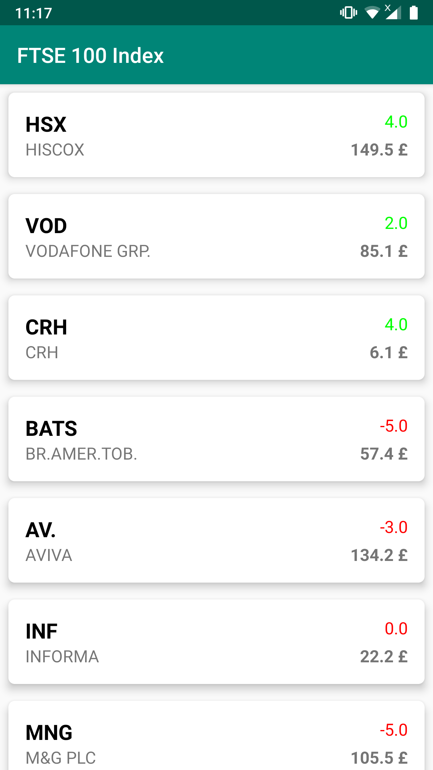
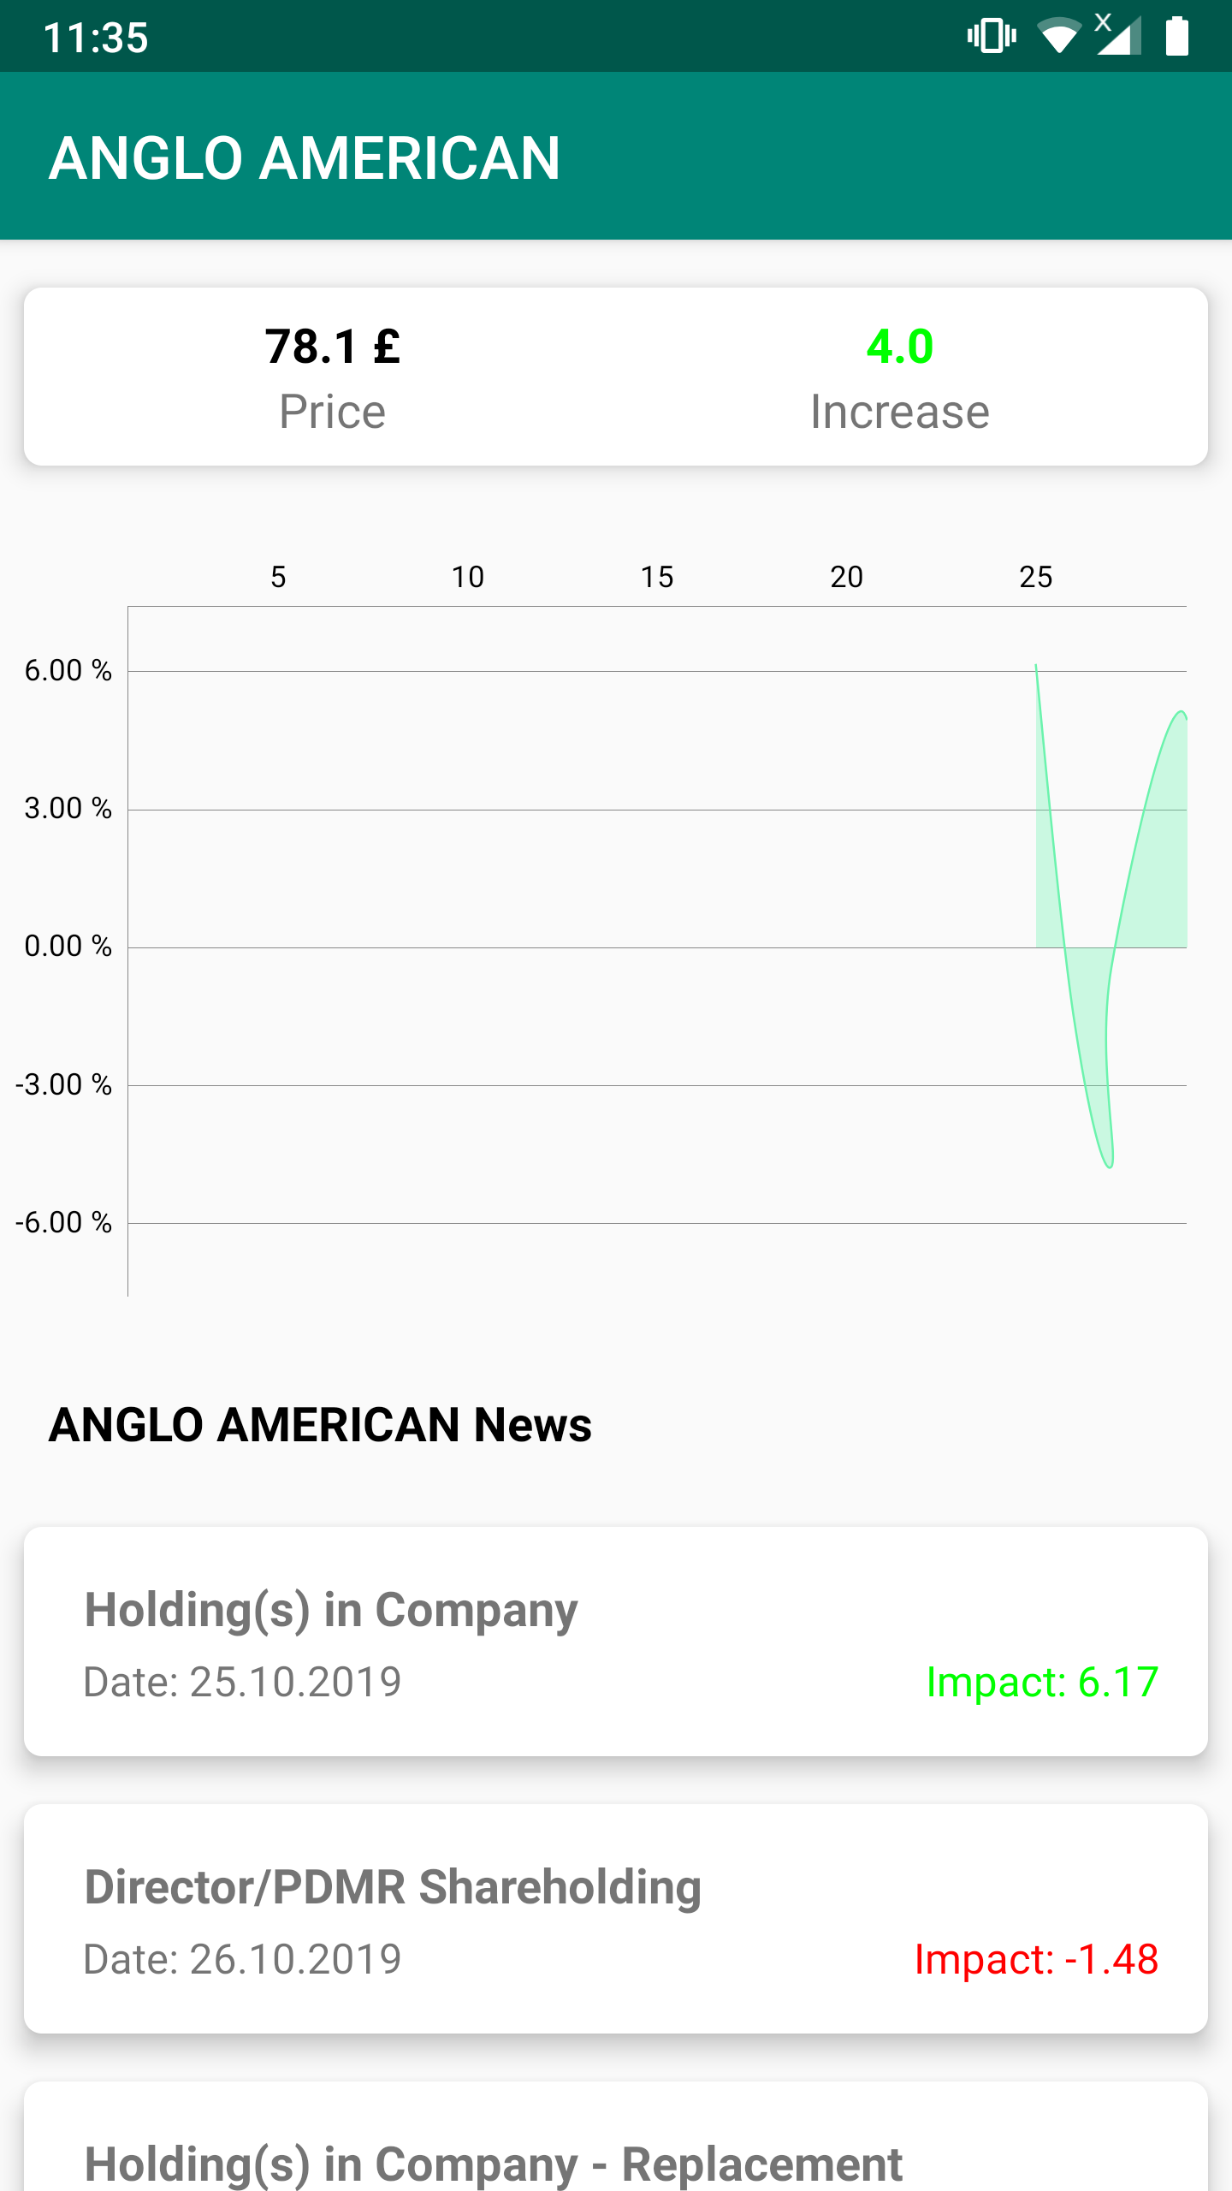
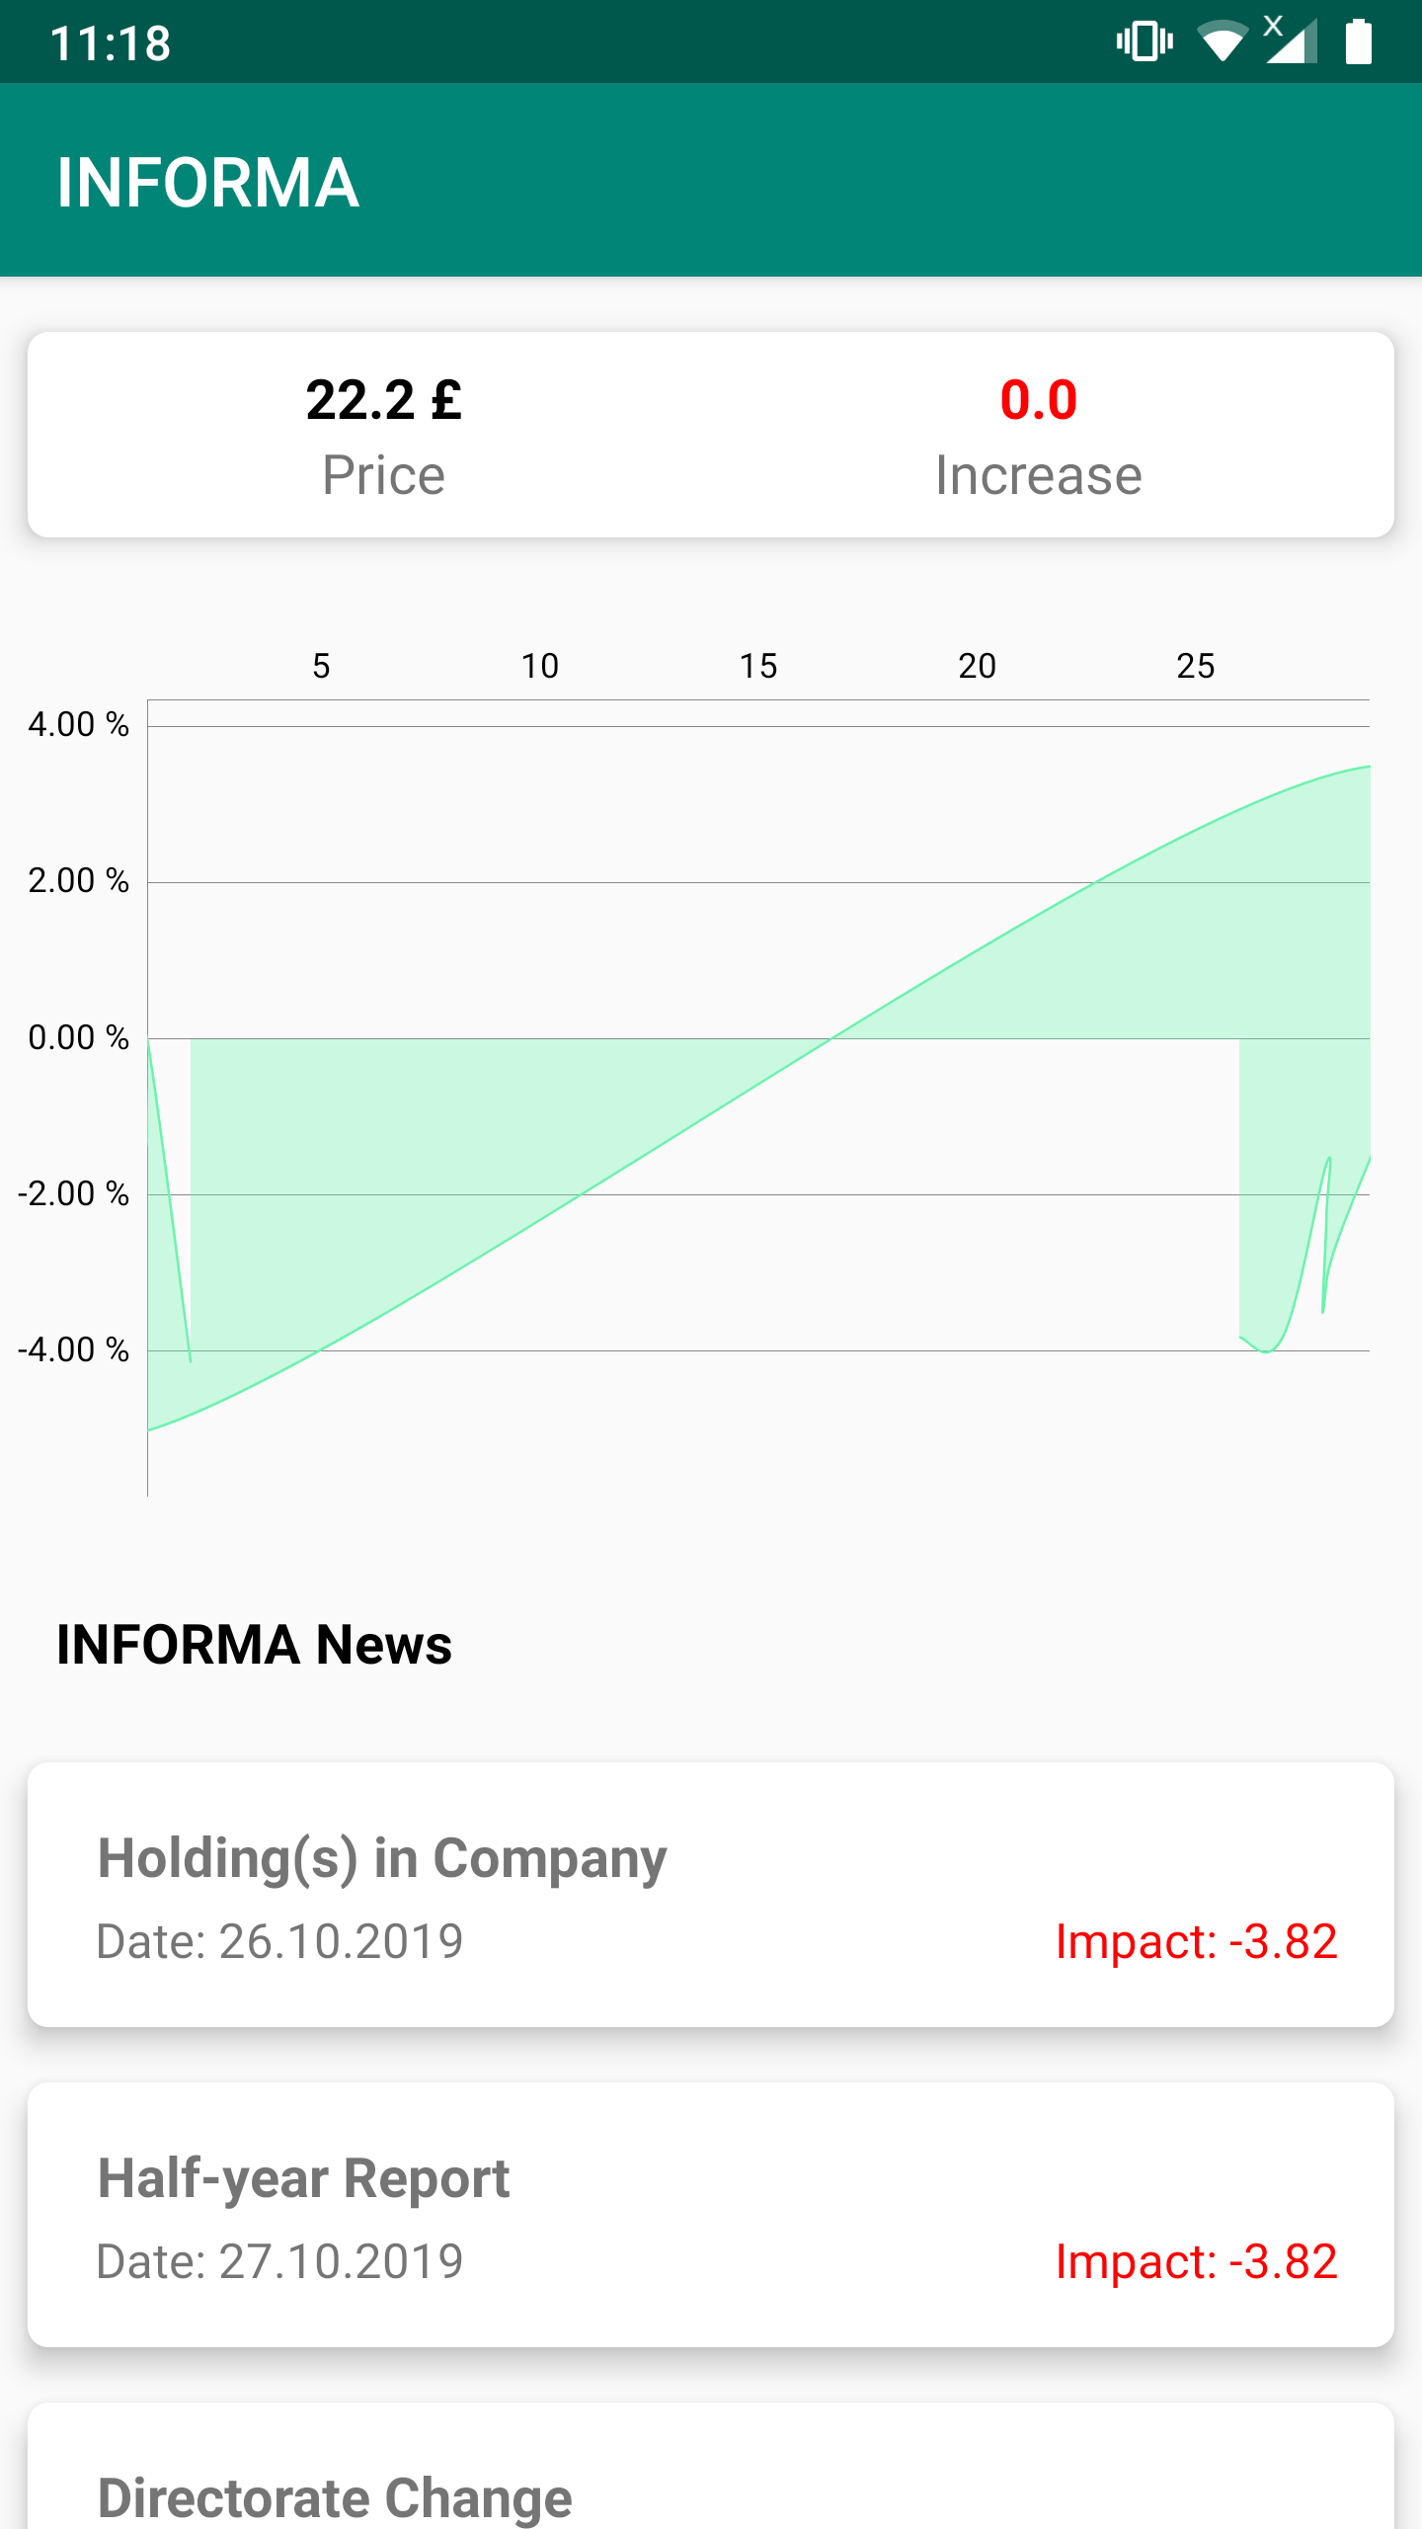
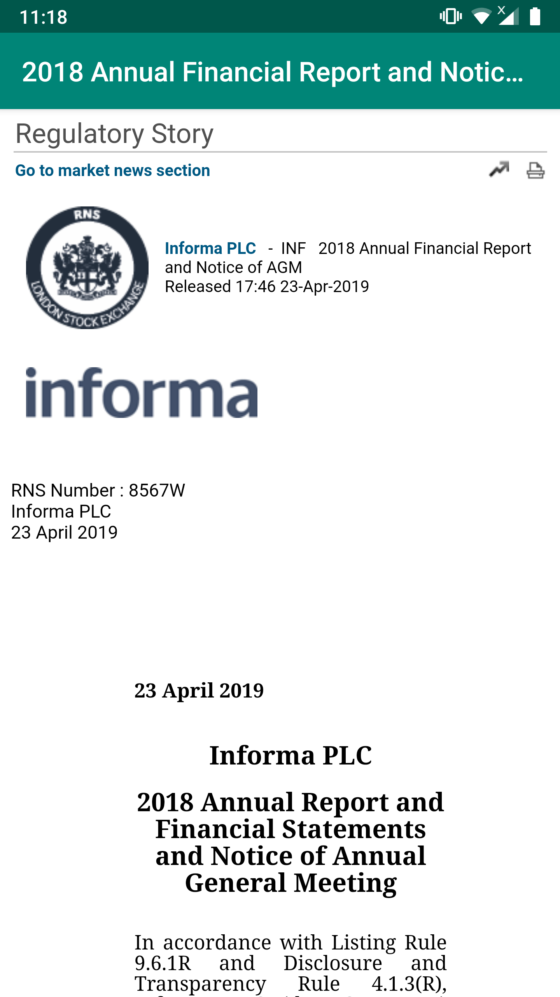

Slide 7
Multumim!
DEMO TIME

